Slide 1
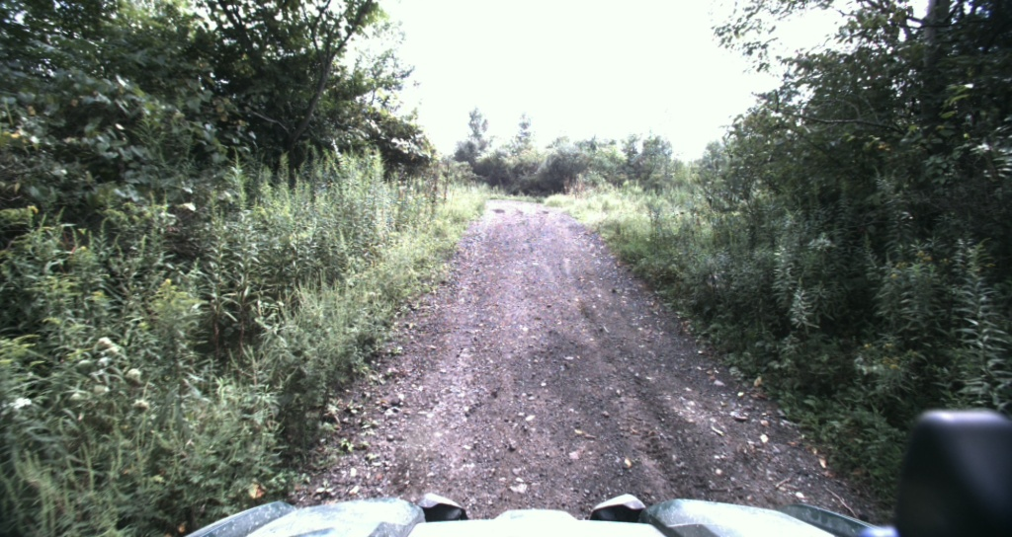
WorldNav：视觉语言导航任务与实验进展
看一张图，听一句指令
预测机器人接下来怎么走
RoboWorld 2026 · Track 1
API-based Zero-shot Policy Evaluation
2026年10月31日 · 团队内部科研汇报
WorldNav · API Zero-shot Policy · 官方公开 demo 指标；非 CodaBench 私有得分
01
Notes:
今天先用三页介绍 WorldNav 是什么，再汇报我们实际完成的工程和模型实验。任务的关键是，机器人只能看一张起始图片，然后根据一句自然语言指令，预测接下来整段路线。我们使用远程视觉语言 API 建立零样本策略，所以本地没有 GPU 也可以开展实验。但这条路线不是官方 LCVN 模型复现，下面会把二者明确区分。

Slide 2
比赛任务是什么？
开放环导航：开始时看一次，后续没有真实环境反馈
“沿砾石小路直行，在步道尽头停下”
Drive straight along the gravel path and stop at the end of the trail.
视觉：哪一条路可通行？
语言：往哪里走、在哪里停？
规划：把描述变成一整段动作。
难点：只看得到起点，却要推断远处的路线、距离和停止位置。
WorldNav · API Zero-shot Policy · 官方公开 demo 指标；非 CodaBench 私有得分
02
Notes:
可以把任务想象成：我们把机器人放在一条小路或走廊里，只给它眼前这一帧，再告诉它往前走、经过一个地标、向右转、到某处停止。模型既要看懂环境，也要理解指令中的先后关系。开放环的意思是，走起来以后，它不会获得真实的新图片来纠正错误。因此，开始时对距离或者转弯位置的一点误判，可能沿着整条路线累积。

Slide 3
输入与输出：预测的是轨迹，不是图片描述
输入
输出完整动作序列 [dx, dy, dyaw]
前进 dx
一张初始 RGB
一条导航指令
无终点坐标
无真实未来帧
↶ 正 yaw：左转
每一步用当前机体坐标
先平移，再转向
列表结束即停止
左移 dy
最多 64 步；每步平移模长 ≤ 2.46 数据单位，yaw 使用弧度。示意图不代表实验轨迹。
WorldNav · API Zero-shot Policy · 官方公开 demo 指标；非 CodaBench 私有得分
03
Notes:
模型的输入始终只有图像和指令。输出是一个数值列表，每一项有三个量：向前移动多少、向左移动多少，以及朝向改变多少。这里的坐标随机器人当前朝向变化，不能把世界坐标的位移直接填进来。一条动作先执行平移，再更新角度。模型自己决定输出多少步，列表结束就表示路线结束，而不是把全零动作当作一个特殊停止标记。

Slide 4
比赛如何评价？不仅看有没有到终点
指标 | 通俗解释 | 方向
SR | 最后有没有到参考目标附近 | 越高越好
ATE / RPE | 路线位置误差 / 每步移动误差 | 越低越好
F | 整条路径的形状和完整性 | 越高越好
H | 朝向和转弯位置、方向是否吻合 | 越高越好
Score | 逐样本组合上述指标后平均 | 越高越好
调用官方公开 demonstration.py；不宣称等同于 CodaBench 私有评分环境。
WorldNav · API Zero-shot Policy · 官方公开 demo 指标；非 CodaBench 私有得分
04
Notes:
只走到终点附近还不够，比赛还关心整条路线是否正确。SR 是终点成功率；ATE 和 RPE 分别看位置和步间移动误差；F 看完整路径，H 看朝向和转弯。最后逐样本组合成分数。我们直接调用固定版本的官方公开实现，没有自行改写这些指标。但服务器私有评分环境没有开放，所以现在应称为公开指标评测，不能直接当作排行榜成绩。

Slide 5
我们的路线：通过远程 API 建立零样本策略
真实初始图像
+ 导航指令
统一 Policy
Qwen API
严格动作解析
JSON / 边界
机体动作积分
重建轨迹
官方公开指标
逐样本分析
Ground Truth 只在预测保存后用于评测
Cosmos 保留独立适配入口；当前未取得可用授权。
本机 GPU = 0；没有训练、CUDA 模型加载或 CPU 强跑 8B 模型。
WorldNav · API Zero-shot Policy · 官方公开 demo 指标；非 CodaBench 私有得分
05
Notes:
我们的链路是先读取真实起始图像和指令，通过独立 Policy 调用模型，再严格检查它返回的动作，重建轨迹并调用官方指标。参考轨迹只在模型预测保存以后进入评分。每次请求、原始输出、预测动作和错误都单独保存，这样可以离线复算，不需要为了检查一个指标重复付费。当前真正运行的是 Qwen；Cosmos 是否能运行取决于对应路由和授权。

Slide 6
工程和数据：让每一个结果都能追溯
版本固定
数据核验
官方 Track 1 / LCVN 使用固定提交
seen 10,806 例、189,873 图通过审计
评测集固定
协议审计
正式 50 + 50；开发集 6 + 6，轨迹无重叠
局部坐标、yaw 时机、零动作、64 步
实验可恢复
测试与安全
tmux / 有限重试 / 原子落盘 / 跳过完成例
CPU / Mock 回归；密钥和原始结果不入 Git
WorldNav · API Zero-shot Policy · 官方公开 demo 指标；非 CodaBench 私有得分
06
Notes:
工程方面，我们保留了原来的九条流程实验，并固定官方代码版本。完整 seen 验证集已经通过哈希、图片解码和轨迹数量检查。当前对照集固定为一百条，开发集另外取十二条，并排除相同轨迹。需要说明，一百条来自冻结归档前缀，便于复用先导结果，它不是完整验证集均匀随机抽样。测试和运行记录保证结果可以追溯，但工程测试通过本身不等于模型性能提高。

Slide 7
真实实验结果：完成多少，就报告多少
Base 有效 100/100 · 优化候选有效 98/100 · Cosmos 未运行
实验 / Split | 有效/计划 | SR* | ATE | RPE | F | H | Score*
Base / Overall | 100/100 | 5.0% | 7.193 | 0.943 | 0.150 | 0.783 | 11.040
Base / val_seen | 50/50 | 6.0% | 6.937 | 0.990 | 0.067 | 0.644 | 4.419
Base / val_unseen | 50/50 | 4.0% | 7.449 | 0.896 | 0.233 | 0.921 | 17.661
候选优化 / Overall | 98/100 | 17.0% | 2.196 | 0.315 | 0.354 | 0.805 | 27.756
独立开发集 Score：
V1 16.96 / V2 19.28 / V3 21.62
* SR / Score：计划分母，失败记零
* ATE / RPE / F / H：有效评估子集
* Cosmos 未运行 ≠ 0 分
* 格式失败保留在 100 例分母中
WorldNav · API Zero-shot Policy · 官方公开 demo 指标；非 CodaBench 私有得分
07
Notes:
现在磁盘中的真实状态是：基础版有效评估 100 条，优化候选有效评估 98 条。基础版总体 SR 为 5.0%，Score 为 11.04；候选版总体 SR 为 17.0%，Score 为 27.76。表中保留有效子集与失败记零的区别。API 成功不等于导航成功，失败也没有从分母中删掉。Prompt 只在独立开发集选择，再在相同的一百条做配对比较；即使没有提升，也保留负结果。

Slide 8
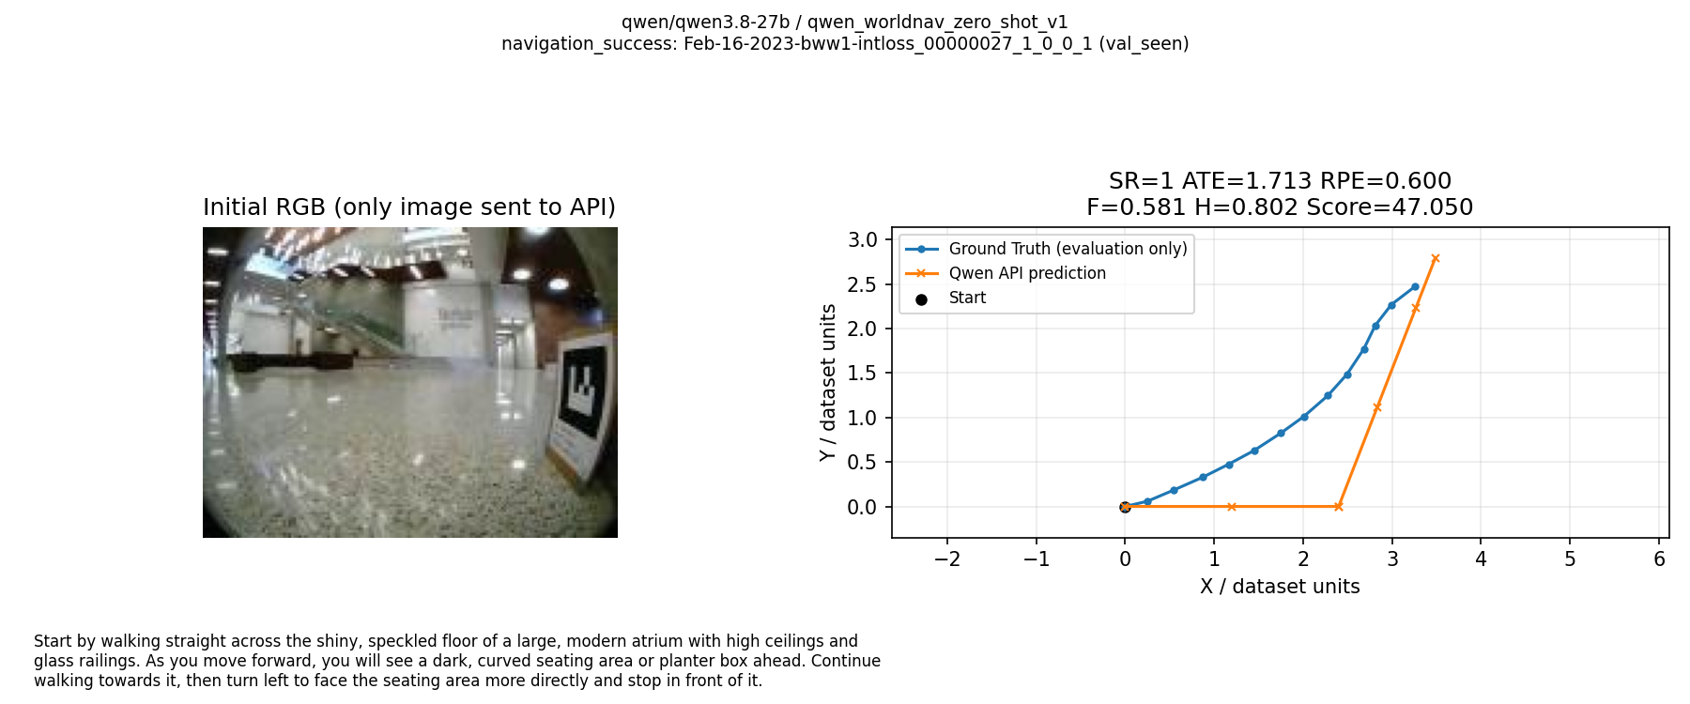
典型案例：看懂场景，仍可能走错距离与转弯
真实输出动作（前两步）：[[1.2, 0.0, 0.0], [1.2, 0.0, 0.0]]；共 6 步。
WorldNav · API Zero-shot Policy · 官方公开 demo 指标；非 CodaBench 私有得分
08
Notes:
这里展示的初始图片、导航指令和两条曲线全部来自真实样本。蓝线是仅在评测阶段读取的参考轨迹，橙线是 API 输出动作积分得到的预测。即使路径的大方向看起来合理，转弯发生得过晚、总距离偏大或者停止位置不准确，都可能导致 SR 为零。若这页标题使用“最佳有效预测”，它只表示有合法输出，不代表已经导航成功。

Slide 9
问题与分析：区分工程错误、模型误差和资源阻塞
事后诊断（均值） | Base | 候选版
预测动作数 | 9.070 | 14.541
参考动作数 | 16.890 | 16.969
逐例路径长度比 | 3.947 | 1.823
终点误差（数据单位） | 7.932 | 4.168
最终朝向误差（rad） | 0.358 | 0.378
如何理解这些数字？
步数少，不一定走得短。
尺度、转弯和停止位置都重要。
正式集仅做事后解释，
参数选择只使用开发集。
资源阻塞独立记录：Cosmos 无授权且公开 Space 暂停；LCVN 缺任务权重和 GPU。
WorldNav · API Zero-shot Policy · 官方公开 demo 指标；非 CodaBench 私有得分
09
Notes:
我们把工程问题、模型误差和资源阻塞分开。基础版平均输出 9.1 步，参考平均 16.9 步，但逐例路径长度比平均达到 3.95 倍，说明步数少不等于走得短。尺度和停止位置偏差值得关注，转弯量也需要对照。这里是正式集事后解释，不用于同一正式集校准。候选策略已经先在独立开发集选定。Cosmos 授权和 LCVN 权重则是另一类资源问题，不能靠调 Prompt 解决。

Slide 10
下一阶段：从可运行对照走向可信研究结论
01
固化结果与方法
归档 100-case 对照；开发集验证格式可靠性
02
补齐 Cosmos
取得现有授权 endpoint；同清单、同指标
03
复现专用模型
获取 LCVN 训练产物与 GPU，先 3 例验证
04
扩大验证
完整归档抽样、更多场景、报告失败与局限
WorldNav · API Zero-shot Policy · 官方公开 demo 指标；非 CodaBench 私有得分
10
Notes:
最后，最短推进路线是先把当前授权实验完整做完，冻结配置并离线复算，再补齐 Cosmos 的合法授权，避免更换模型后却声称完成了同一对照。专用 LCVN 路线需要作者训练产物和明确 GPU 分配，先用三条样本验证加载与动作，再扩大规模。团队讨论最需要明确的是 Cosmos 授权由谁提供、LCVN 权重由谁联系，以及算力何时可分配。研究结论将建立在相同数据、完整失败统计和可复现记录之上。

